Slide 1
Коллективно исследовательский проект
Подготовили ученики 1б класса: Трошина А., Акимкин Е., Демчук Г., Ходжамуратова С., Салолмамадов А., Туфегджич И., Козеев А., Крысенко А., Акимова Д., Лямцева Е.
Тема: «Мыльные пузыри»
Руководитель проекта: Шепелёва О.А.
МОУ Удельнинская СОШ №34

Slide 2
Цель проекта:
Выяснить, можно ли получить большие и крепкие мыльные пузыри самостоятельно в домашних условиях.
Так же разработать универсальный состав.
Задачи проекта:
1 узнать, что такое мыльный пузырь, из чего состоит;
2 выяснить, что делает мыльные пузыри большими и крепкими;
3 найти рецепт для изготовления больших мыльных пузырей;
4 самостоятельно сделать трюки с мыльными пузырями;

Slide 3
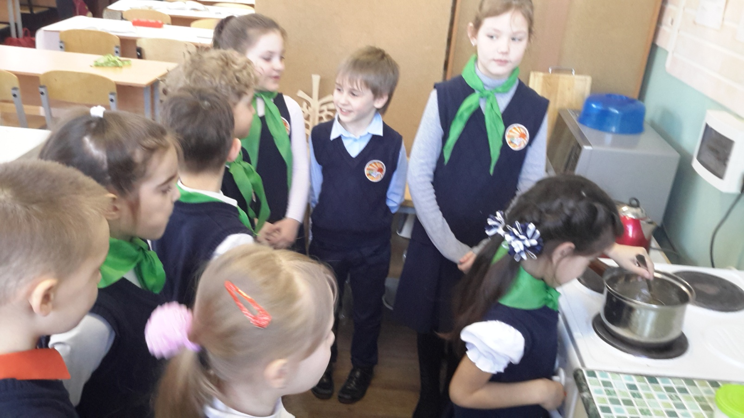
Гипотеза исследования:
Приготовить в домашних условиях раствор для создания мыльных пузырей.

Slide 4
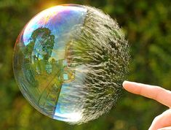
Снимок с камеры способной снимать до 5000 кадров в секунду

Slide 6
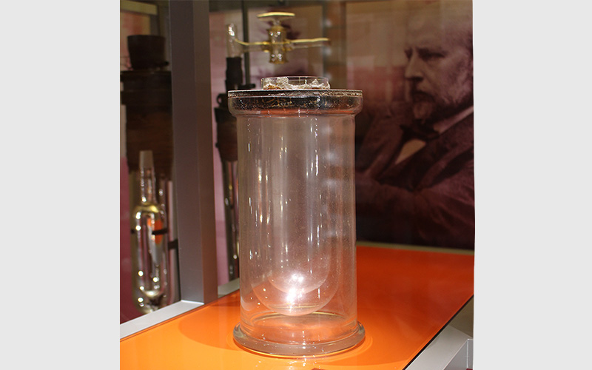
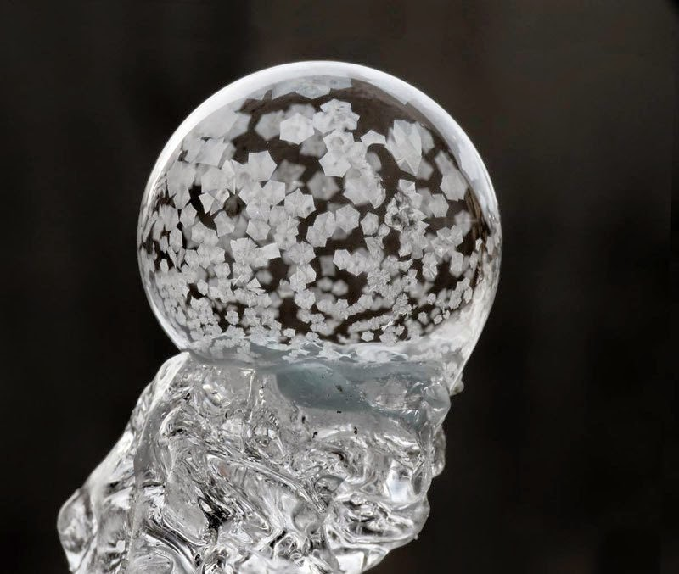
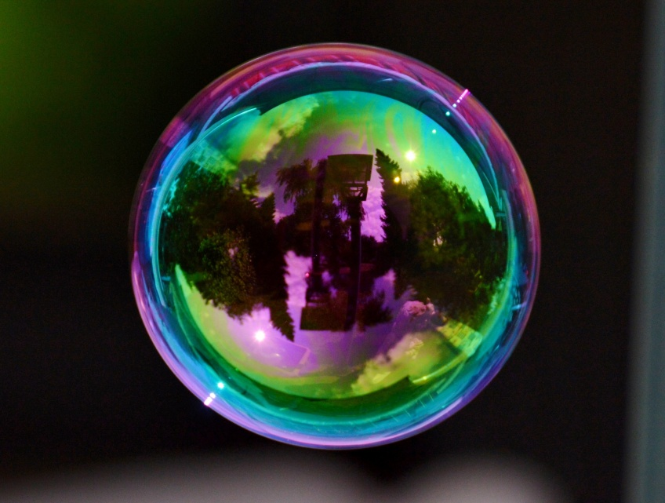
Интересные сведения о мыльных пузырях
Мыльные пузыри могут храниться больше месяца ( в бутылках защищенных от пыли и высыхания)
Переливается всеми цветами радуги.
Мыльные пузыри можно заморозить

Slide 7
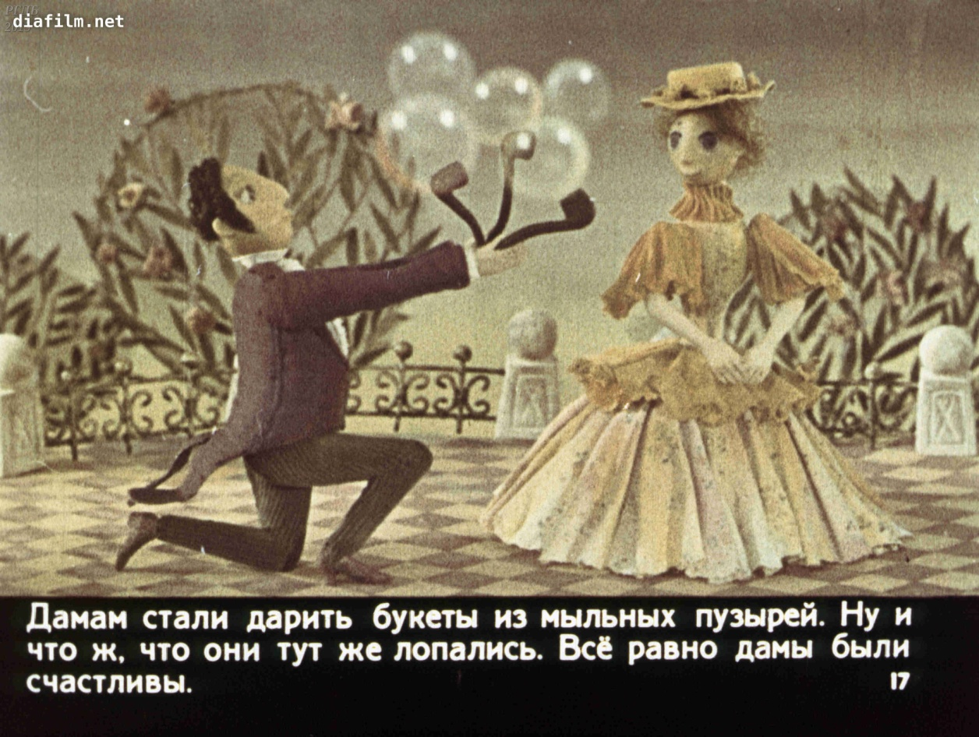

Slide 8
Социальный опрос .
1-2 классы.
Всего опрощено 56 чел,
Нравится ли пускать мыльные пузыри?
Ответ: ДА 48 чел.
Ответ: НЕТ 8 чел.
Какой раствор ты используешь для выдувания
мыльных пузырей?
ДЕЛАЮ САМ 42 чел.
ПОКУПАЮ 14 чел

Slide 9
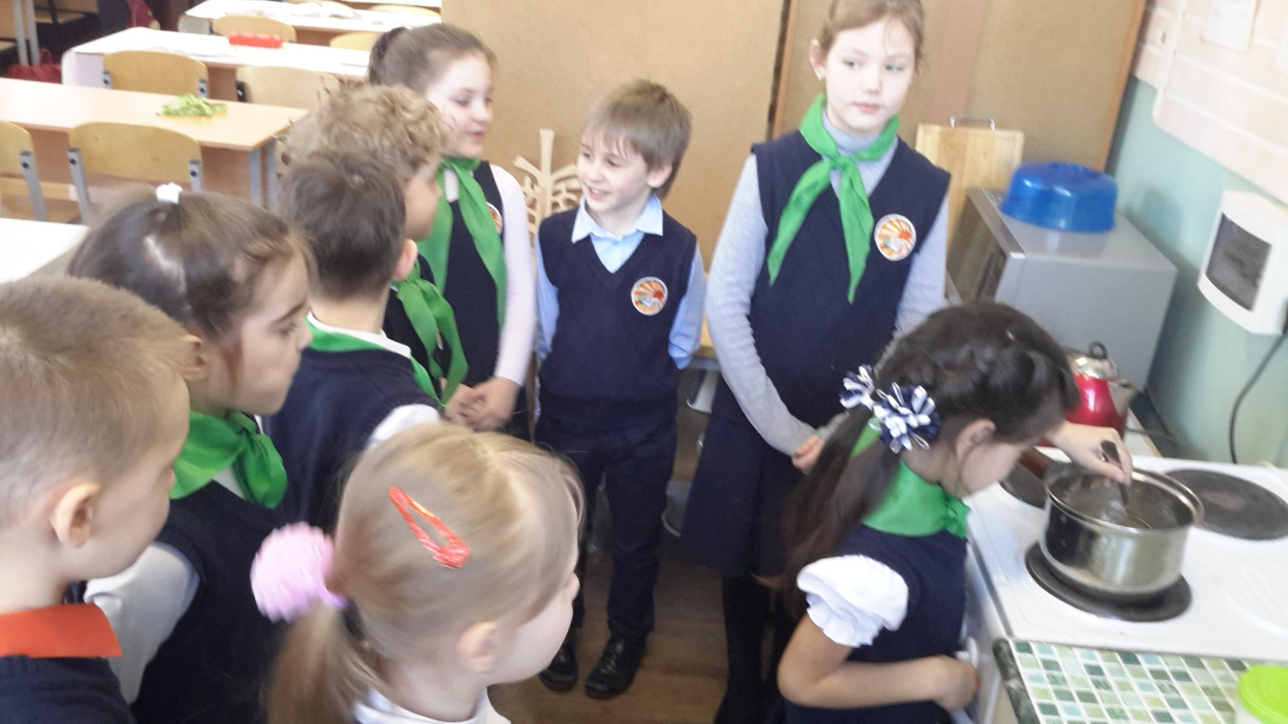
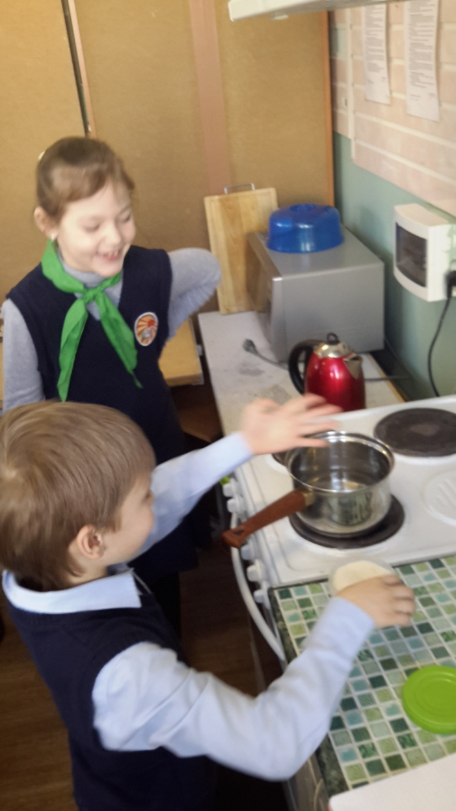
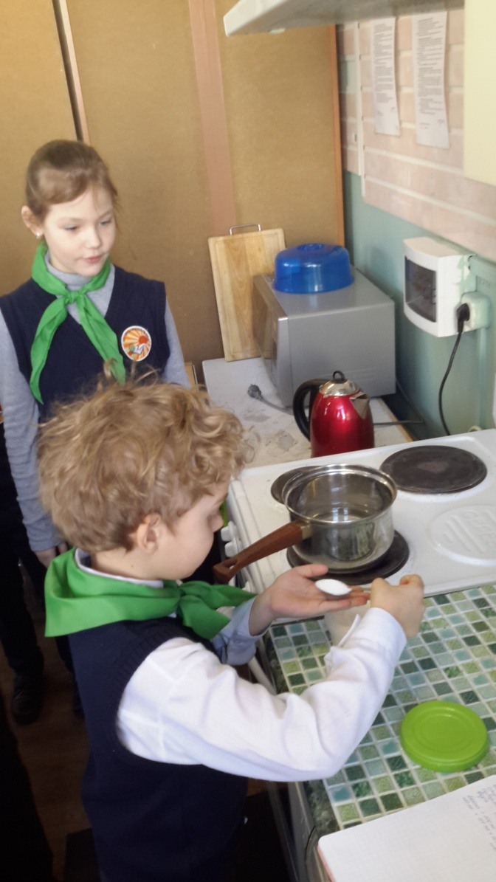
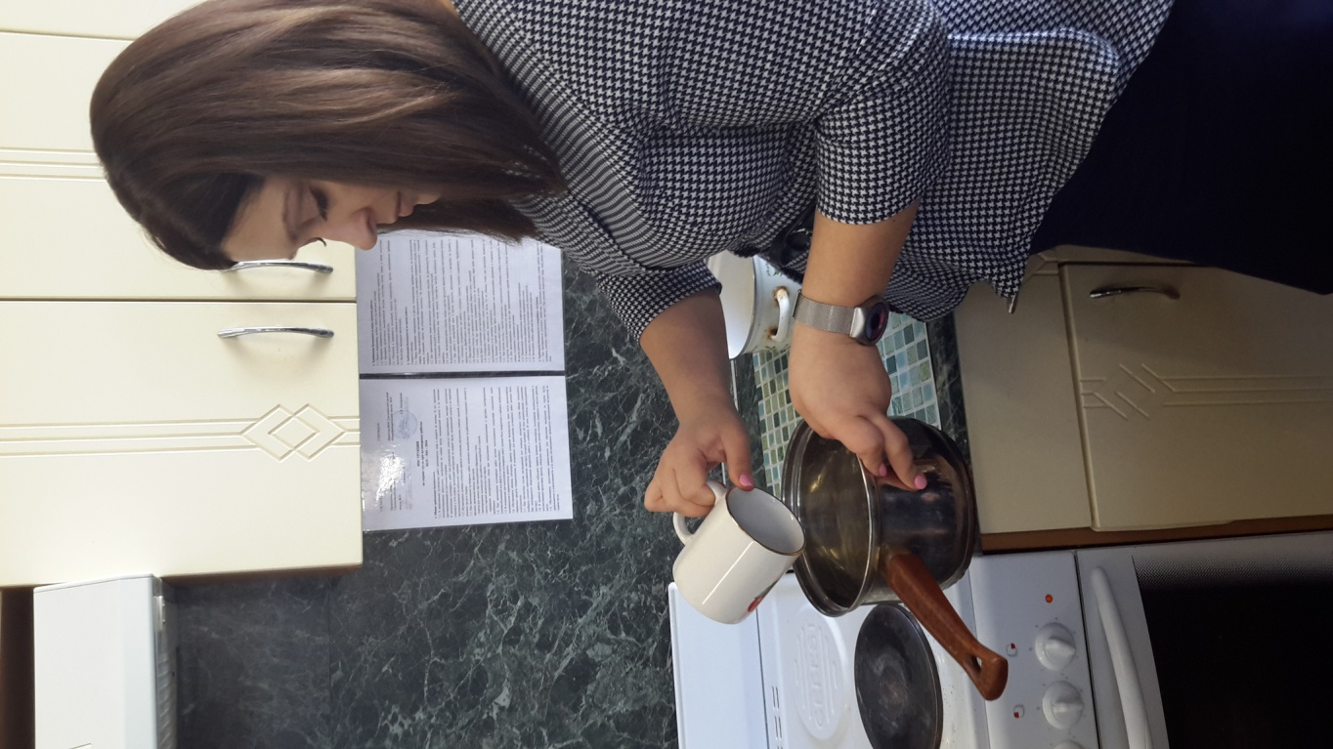
Приготовление мыльных пузырей

Slide 10
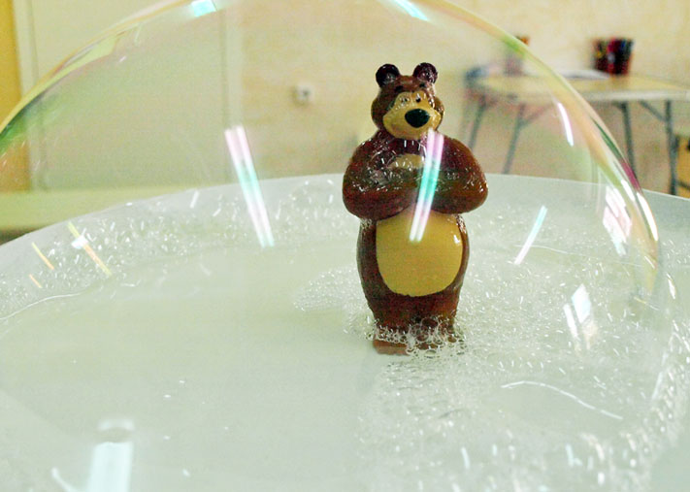
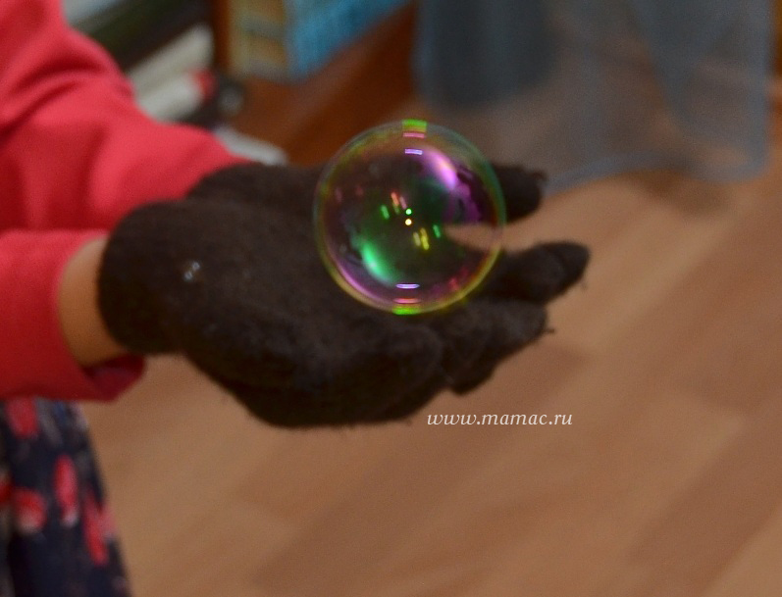
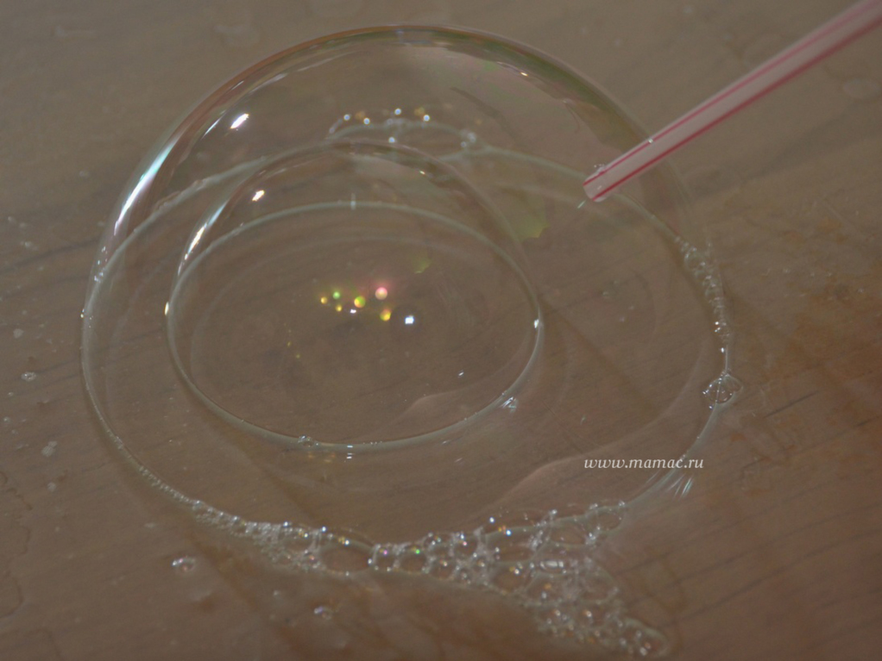
ОПЫТЫ С МЫЛЬНЫМИ ПУЗЫРЯМИ.
Тест прошли все составы!

Slide 11
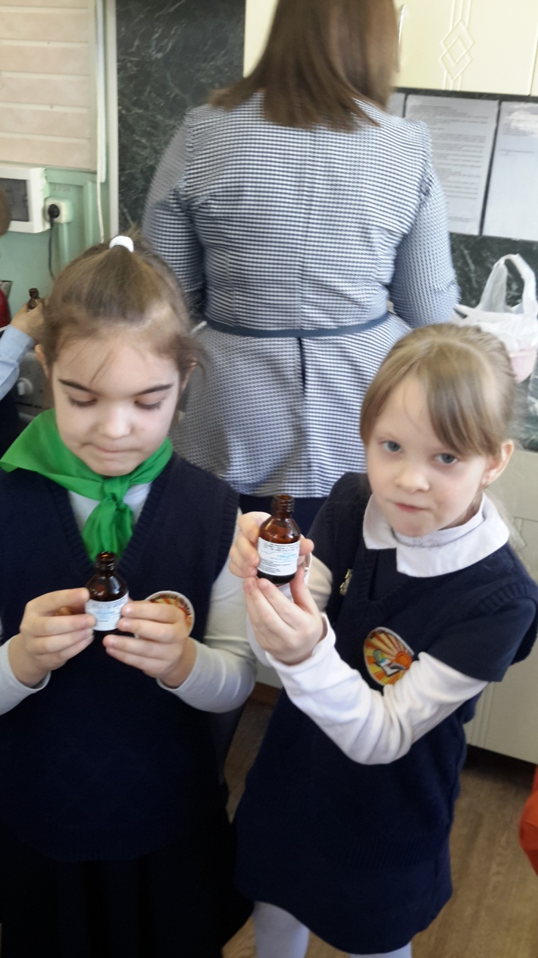
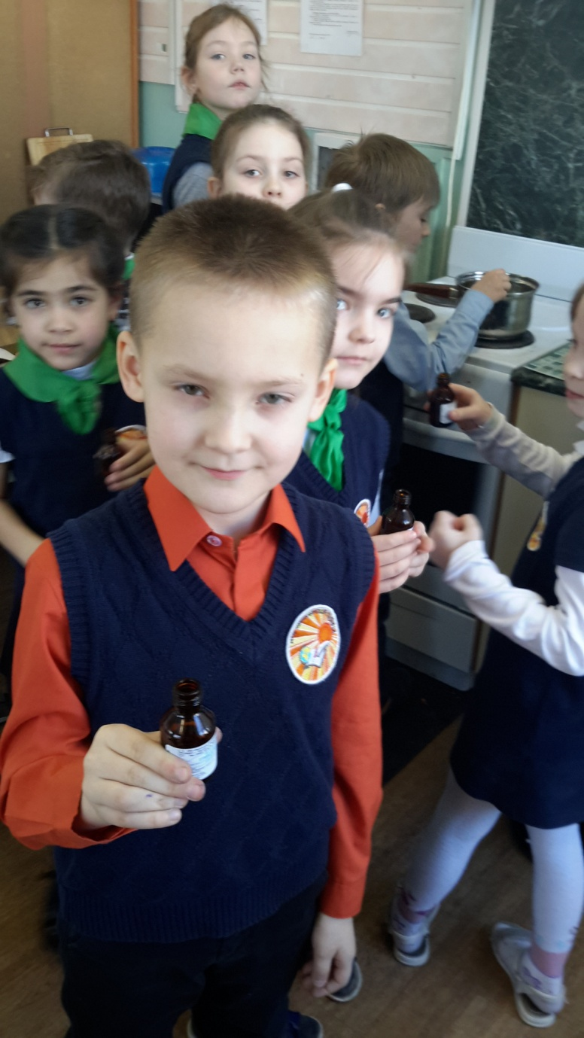
Секретный ингредиент
глицерин

Slide 12
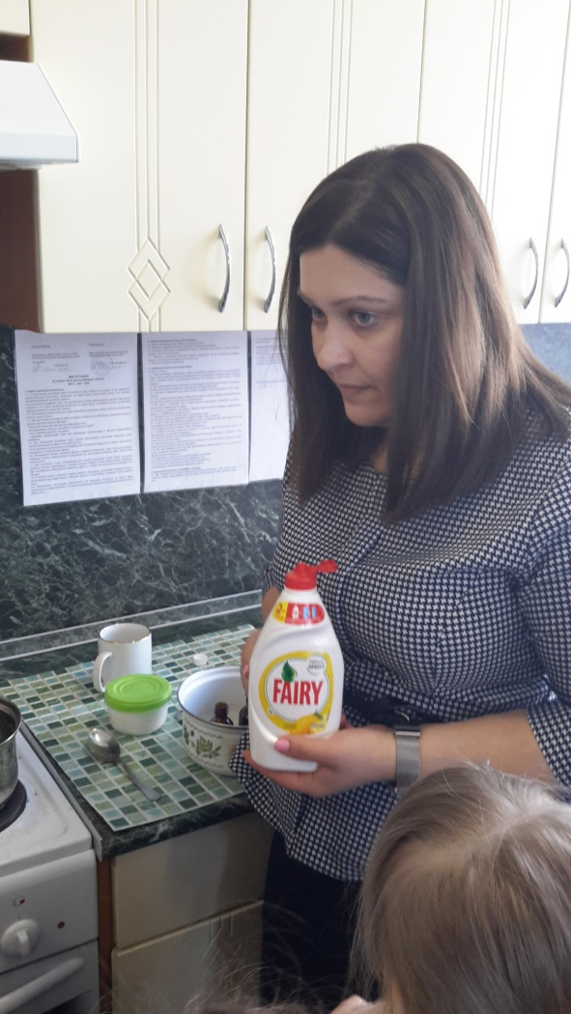
РЕЦЕПТ ИЗГОТОВЛЕНИЯ МЫЛЬНЫХ ПУЗЫРЕЙ:
Совет:
ЛУЧШИЙ СОСТАВ!!!
Лучше всего использовать фери
300 мл воды
4 ч. л. Сахарного песка
100 мл Фери
50 мл глицерина

Slide 13
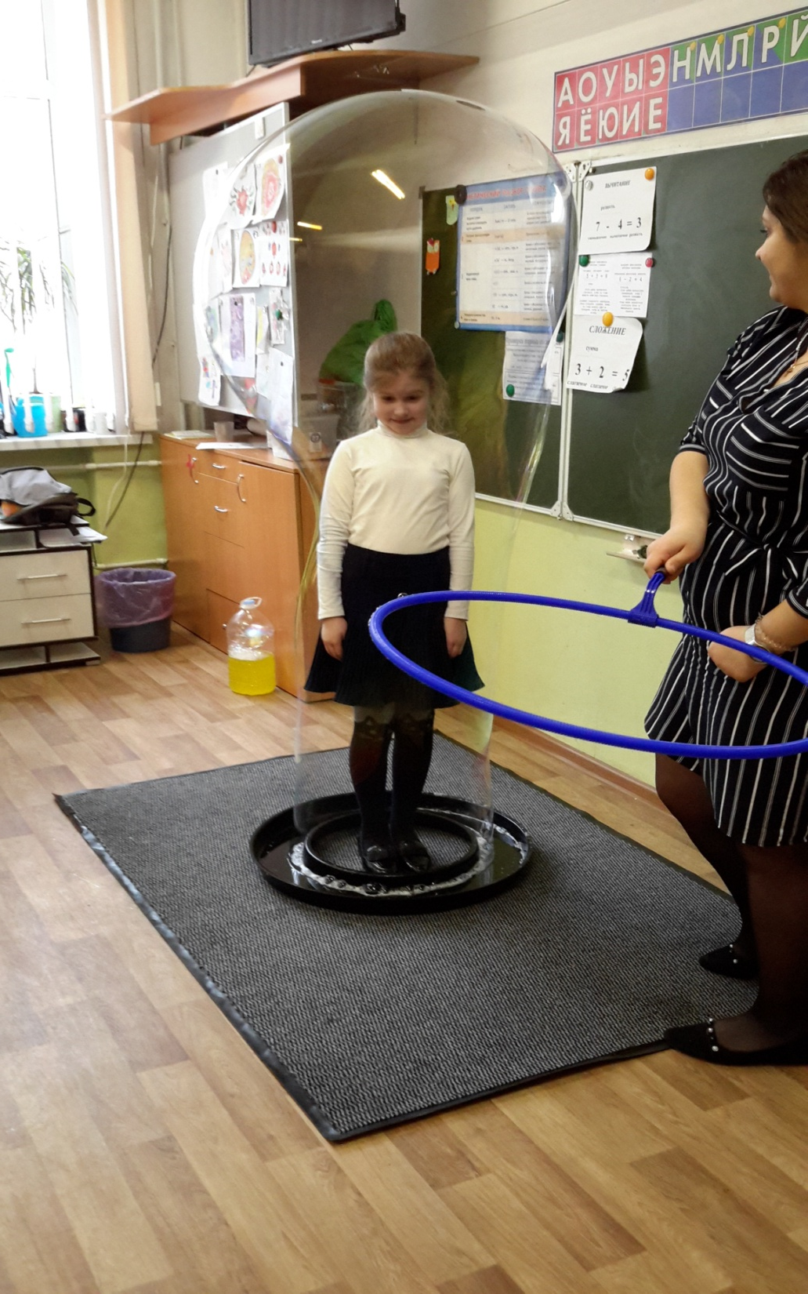
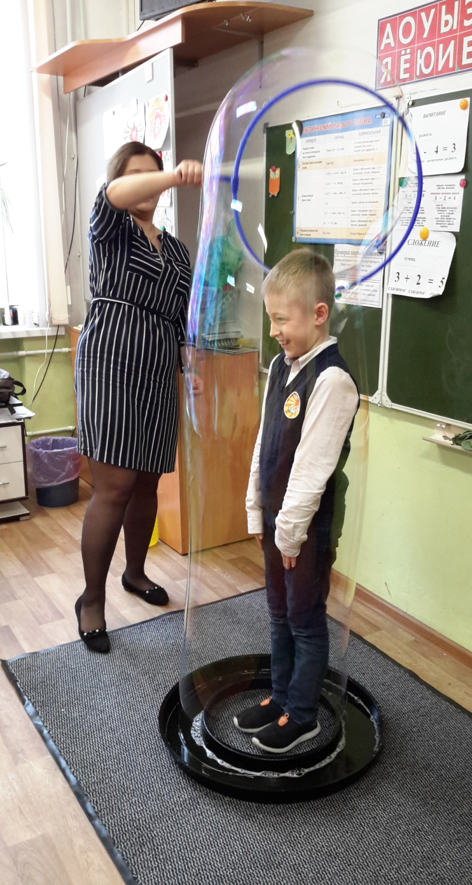
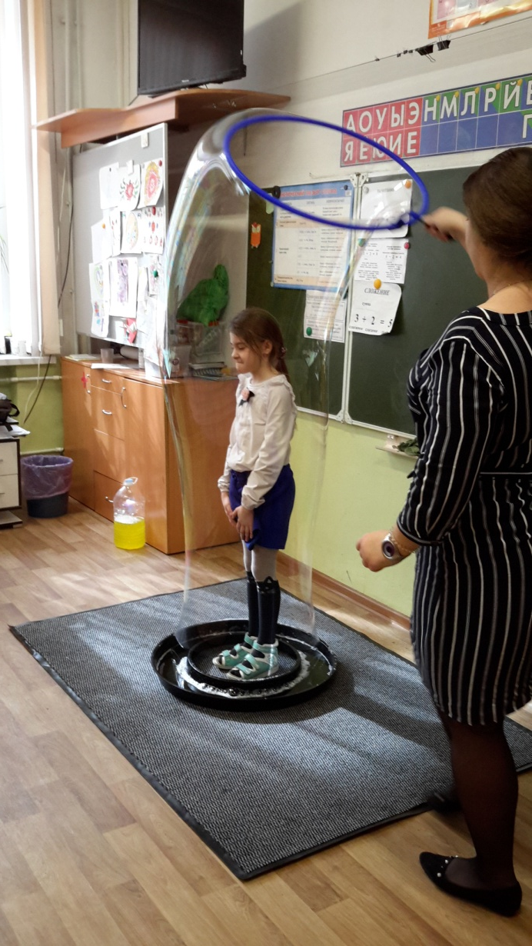
Вывод:
Мыльные пузыри можно сделать в домашних условиях!
ВЫВОДЫ:
Заключение:
Мы продолжим эту работу в старших классах, когда будем изучать физику , и секреты мыльного пузыря раскроются с другой стороны.

Slide 14
СПАСИБО ЗА ВНИМАНИЕ!

